Slide 1



ПРОГРАММА
ПРОФЕССИОНАЛЬНОЙ ПЕРЕПОДГОТОВКИ
“Python-разработка для БПЛА: паттерны проектирования, API-интерфейсы и библиотеки для оптимизации решений”
Преподаватель курса
Максимов Егор Васильевич
Выполнил
Зуев Алексей Николаевич
№ БПЛА_256-1/2024
Москва 2024 г.

Slide 2
Проект по теме
«Создание полноценного Web-сайта и публикация его на GitHub»
Содержание:
Описание проекта, его основные характеристики, цели и область применения
Применяемые паттерны проектирования, обоснование их выбора
API-интерфейсы для обеспечения взаимодействия программного решения с внешними системами или сервисами
Библиотеки для оптимизации решений в вашем проекте, объяснение их применения
Разработанная система тестирования ключевых компонентов проекта, включая отладку кода и обработку возможных ошибок
Анализ производительности проекта
Стратегии управления ресурсами и энергопотреблением для повышения эффективности работы программы
Документация к коду проекта
Демонстрация ключевой функциональности проекта
2

Slide 3
Описание проекта, его основные характеристики, цели и область применения
Описание проекта: Проект представляет собой веб-приложение, разработанное с использованием языка программирования Python и современных веб-технологий для управления БПЛА.
Характеристики: Веб-сайт включает в себя пользовательский интерфейс, взаимодействующий с серверной частью через API-интерфейсы. Основное внимание уделяется масштабируемости, безопасности и производительности системы.
Целью проекта:
Создание функционального и надежного веб-приложения, которое интегрирует различные API для предоставления динамического контента и обеспечивает высокую производительность. Интуитивно понятный интерфейс для оператора БПЛА.
Область применения:
Разведка и патрулирование местности в исследовательских целях. Съёмка видео местности для дальнейшего обнаружения и фиксации объектов интереса.
3

Slide 4
Применяемые паттерны проектирования, обоснование их выбора
Паттерн Proxy: Proxy (Заместитель) — это объект, который выступает прослойкой между клиентом и реальным сервисным объектом. Заместитель получает вызовы от клиента, выполняет свою функцию (контроль доступа, кеширование, изменение запроса и прочее), а затем передаёт вызов сервисному объекту. Используется для безопасного доступа к БПЛА.
Паттерн Command: Command (Команда) — это поведенческий паттерн, позволяющий заворачивать запросы или простые операции в отдельные объекты. Используется для создания команд движения и поворотов БПЛА, которые используются для выполнения миссий патрулирования и разведки.
Паттерн Strategy: Strategy (Стратегия) — это поведенческий паттерн, выносит набор алгоритмов в собственные классы и делает их взаимозаменяемыми. Используется для создания стратегии полёта при выполнении миссий патрулирования и разведки.
4

Slide 5
API-интерфейсы для обеспечения взаимодействия программного решения с внешними системами или сервисами
Интеграция с внешними системами: В рамках проекта я интегрировал API-интерфейс с помощью фреймворка Flask и websocket, что значительно расширило функциональность системы управления БПЛА. В частности, я использовал API для получения данных о телеметрии, что позволило системе в реальном времени отображать статус и местоположение БПЛА.
5

Slide 6
Библиотеки для оптимизации решений в вашем проекте, объяснение их применения
Использование библиотеки numpy: Данную библиотеку я использовал для оптимизации работы с видео кадрами. Сначала осуществляется преобразование данных запроса в numpy массив, следующим шагом происходит декодирование массива в изображение.
Использование библиотеки asyncio: Асинхронное программирование позволяет запускать операции параллельно, не дожидаясь выполнения последовательности.
Использование библиотеки Profiler: Профилирование кода — метод, который используется, чтобы понимать поведение программы. Процесс включает наблюдение за выполнением программы для сбора данных о различных аспектах, таких как сколько времени занимает выполнение каждой функции, сколько памяти используется, и другие ресурсы.
6

Slide 7
Разработанная система тестирования ключевых компонентов проекта, включая отладку кода и обработку возможных ошибок
Разработка системы тестирования: Для проверки корректности работы каждого из компонентов системы была разработана система тестирования на основе библиотек logging и profiler. Также используется обработка исключений с помощью конструкции try - except.
Обработка ошибок и отладка: В процессе разработки системы были предусмотрены механизмы обработки ошибок и отладки. Это позволило оперативно выявлять и исправлять ошибки, а также обеспечивать стабильную работу системы даже в случае непредвиденных ситуаций.
7

Slide 8
Анализ производительности проекта
Анализ производительности системы: Производительность системы была оценена путем проведения тестов, которые измеряли время отклика на команды управления, точность навигации и скорость обработки данных. Эти тесты показали, что разработанная система обладает высокой производительностью и способна эффективно управлять БПЛА в реальном времени.
Влияние оптимизаций: После внедрения различных оптимизаций производительность системы значительно улучшилась. В частности, была снижена задержка при обработке данных с камеры и телеметрии, что позволило системе быстрее реагировать на изменения в окружающей среде и обеспечивать более точное управление БПЛА.
8

Slide 9
Стратегии управления ресурсами и энергопотреблением для повышения эффективности работы программы
Оптимизация энергопотребления: После внедрения различных оптимизаций производительность системы значительно улучшилась. В частности, была снижена задержка при обработке данных с камеры и телеметрии, что позволило системе быстрее реагировать на изменения в окружающей среде и обеспечивать более точное управление БПЛА.
Управление ресурсами: Оптимизация использования ресурсов была достигнута за счет внедрения механизмов рационального распределения вычислительных задач. Это позволило повысить эффективность использования процессорного времени и памяти, что особенно важно для работы в условиях ограниченных ресурсов.
9

Slide 10
Документация к коду проекта
Структурированная документация: Оптимизация использования ресурсов была достигнута за счет внедрения механизмов рационального распределения вычислительных задач. Это позволило повысить эффективность использования процессорного времени и памяти, что особенно важно для работы в условиях ограниченных ресурсов. Использование стандартов написания комментариев и документации кода Google Style Python Docstrings.
Комментарии и инструкции: Я снабдил код подробными комментариями, объясняющими работу сложных алгоритмов и принятые решения. Также я подготовил инструкции по развертыванию и настройке программного обеспечения, что делает проект удобным для использования и адаптации. Использован стандарт самодокументирующегося кода (self-documenting code).
10

Slide 11
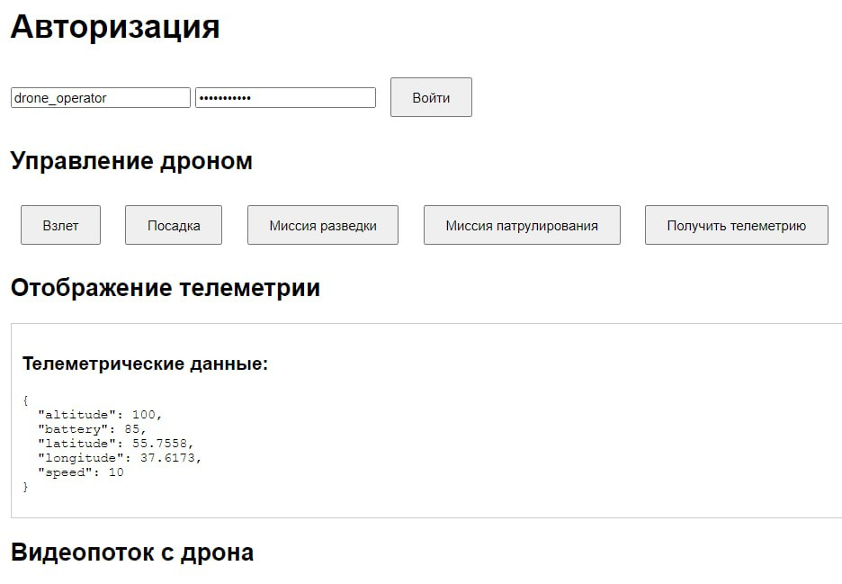
Демонстрация ключевой функциональности проекта
Ссылка на GitHub репозиторий: https://github.com/Tlen33/Project-Drone.git
11

Slide 12
Благодарю за внимание!
info@eduom.ru
12

